Slide 1

E-BAF Introduce
投資資訊部
程式設計科

Slide 2
E-BAF
投資資訊部
程式設計科

Slide 3

FrameWork
Frame Work
- 流程架構
轉帳頁面
點選轉帳
後端計算餘額
將餘額及其他轉帳資訊顯示於畫面
Frame Work

Slide 4
E-BAF
E-BAF
- e-Business Application Framework
- 國泰(cathay)現行交易流程架構
- 採用MVC架構
- 使用DB2

Slide 5
MVC Models
投資資訊部
程式設計科

Slide 6

MVC MODELS
MVC Model (1)
JSP + JavaBean Model
￭ MVC指的是Model/View/Controller
HTTP
JSP
Java Bean
DataBase
Receive
Parameters
Logic
Operation
MVC Model (2)
JSP + Servlet + JavaBean Model
HTTP
Servlet
(Controller)
Invoke
JavaBean
(Model)
DataBase
參數傳遞..
Update
Set
JSP
(View)
Only
Display UI

Slide 7



Cathay MVC
MVC Character :
View :
JSP
畫面呈現
Controller :
HTTP
Dispatcher
尋找對應的Tx-Bean
Servlet
TX-Bean
依照需求呼叫處理的模組
Model :
Module
計算，資料處理，寫入資料庫
Java Class
3F
遞送
送到統一管理處
依照目的分送
HTTP
Dispatcher
5F
Tx-Bean

Slide 8
E-BAF FrameWorks
投資資訊部
程式設計科

Slide 9
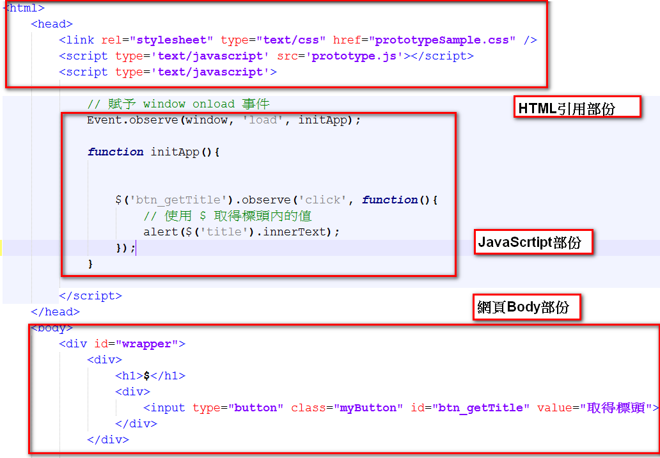
EBAF FrameWork- View
頁面
(JSP)
View
￭ JSP : (JavaServer Pages)
￭ 動態生成HTML、XML
￭ 只要Web-Container符合規範
JSP都能夠順利運行
￭應用 HTML、JSTL、EL、CSS、
JavaScript、AJAX、JS 函式庫 的使用
￭Cathay使用JavaScript撰寫JSP

Slide 10
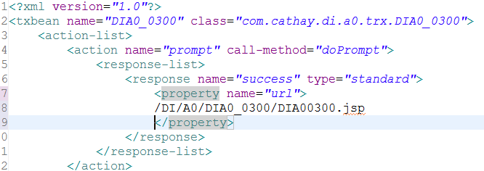
EBAF FrameWork- Controller
頁面
(JSP)
HTTP
Dispatcher
￭ 找到對應之XML檔 定義 1. Action 2. Response
呼叫的主程式路徑
XML
對應的主程式方法
HTTP Dispatcher:
￭ 傳遞頁面參數
￭ HTTP Dispatcher是一種Servlet
￭ 配合XML找尋對應的Tx-Bean
XML:
依照CODE決定導回何頁面
￭將請求 TxBean 的方法及轉頁的設定抽離成設定擋
￭ 定義處理完成交易後根據
Response Code導到指定頁面

Slide 11
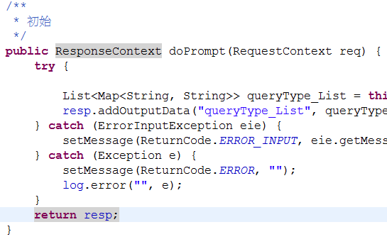
EBAF FrameWork- Controller
頁面
(JSP)
HTTP
Dispatcher
Tx-Bean
￭ 執行之主程式(Tx-Bean)
Controller
XML
XML所對應的方法名稱
Tx- Bean :
￭ 透過合成(Compose)不同
模組(Module)，達到流程功能
￭ 一個Tx-Bean代表了一個流程或 整組的功能 :
ex : 股票下單、債券買賣
程式設計科 教育訓練專用

Slide 12
EBAF FrameWork- Model
頁面
(JSP)
HTTP
Dispatcher
Tx-Bean
Module
Model
XML
Module Process:
DataBase
￭ 模組執行
Module :
￭滿足主程式(Tx-Bean)所需功能
￭ 目前主要功能
資料處理
檢核計算
￭接收傳遞參數
￭根據業務邏輯處理參數
￭啟動交易
￭ 異動資料庫
程式設計 教育訓練專用

Slide 13
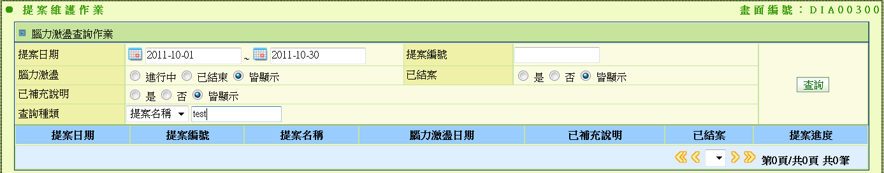
EBAF FrameWork-Work Flow
E-BAF流程圖 :
頁面
(JSP)
￭ 執行的交易頁面 :
1
￭ 設定各種將傳遞的參數
￭開始EBAF的週期
程式設計 教育訓練專用

Slide 14
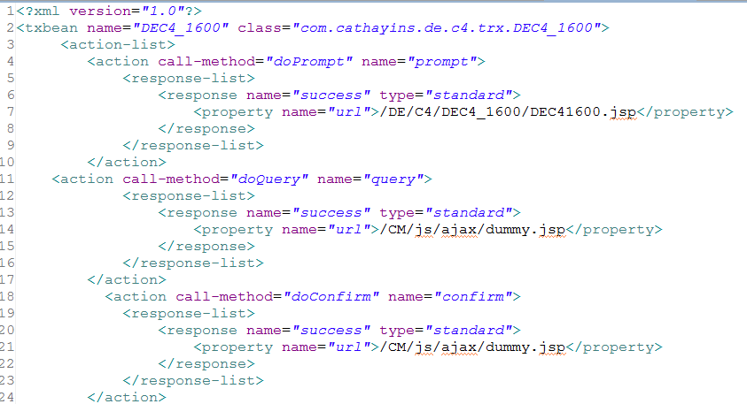
EBAF FrameWork-Work Flow
E-BAF流程圖 :
頁面
(JSP)
1
2
XML
HTTP
Dispatcher
￭ 該作業所對應的XML檔
程式設計 教育訓練專用

Slide 15
EBAF FrameWork-Work Flow
E-BAF流程圖 :
頁面
(JSP)
1
2
XML
HTTP
Dispatcher
Tx-Bean
3
4
￭ 再次回到HTTP Dispatcher
￭ 從XML找到要去呼叫的Tx-Bearn
Ex : com.cathay.ag.a0.trx.AGA0_0100
程式設計 教育訓練專用

Slide 16
EBAF FrameWork-Work Flow
E-BAF流程圖 :
頁面
(JSP)
￭ 所有的資料處理流程
￭ 將處理完的資料寫入DB
￭ 交易完成結果參數帶回頁面
1
2
8
7
XML
HTTP
Dispatcher
Tx-Bean
Module
DB
3
4
5
6
￭ 從Tx-Bean傳遞資料給Module使用
Value Object(Vo)
Business Object(Bo)
Value Obj
程式設計 教育訓練專用

Slide 17
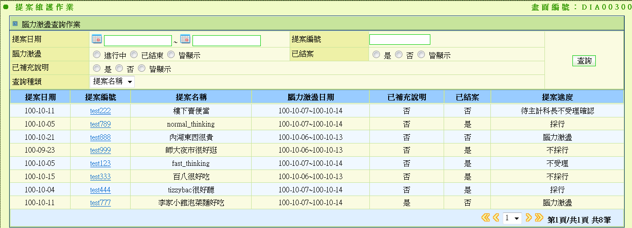
EBAF FrameWork-Work Flow
E-BAF流程圖 :
頁面
(JSP)
￭ 根據不同的Response Code
將結果導回需求頁面
1
10
2
9
8
7
XML
HTTP
Dispatcher
Tx-Bean
Module
DB
3
4
5
6
程式設計 教育訓練專用

Slide 18
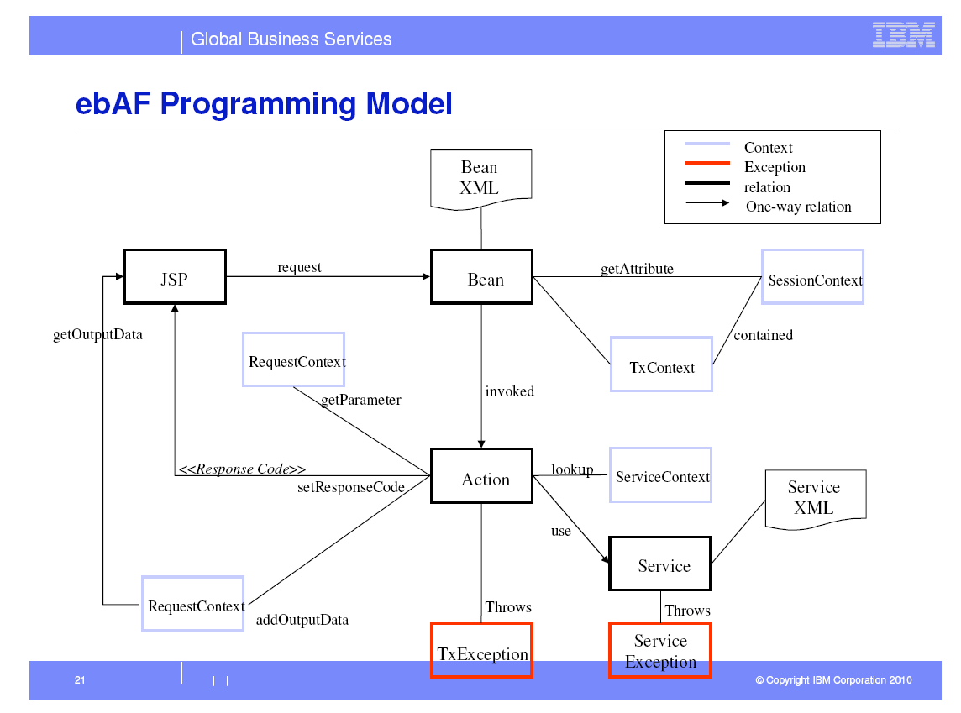
E-BAF資料流程
程式設計 教育訓練專用

Slide 19
程式命名法則
系統代號 + 子系統代號 + 程式代號
Ex : DS系統,A1子系統 , 0100程式代號
 | 壽險端 | 投資端
主程式(Tx-Bean) | DSA1_0100.java
模組(Module) | DSA1_0100_mod.java | DS_A10100.java
檢核模組 | 無 | DSA1_0100_mod.java
VO(壽險)BO(投資) | DSA1_0100_vo.java
供主程式用之VO(BO) | TableName.java
JSP | DSA10100.jsp
程式設計 教育訓練專用

Slide 20
E-BAF特性
E-BAF設定檔
eBAF將一些設定值存放在設定檔, 設定檔的根目錄在web.xml內指定設定檔路徑
eBAF參數設定 (customconfig/ebaf.properties)
XML(txbean/ATB0_0100.xml)
DB2的連結設定 (service/DB2PoolSvc.xml)
程式SQL子句
不將SQL撰寫於程式當中
使用SQLKey值存放資料庫中
Connection Pool
從資料庫中抓取對應的SQL指令執行
程式設計 教育訓練專用

Slide 21
Value Object
投資資訊部
程式設計科

Slide 22
Value-Object(VO)
What is VO ?
由模組傳遞參數給主程式用 (Module -> Tx-Bean)
VO性質
為一* . Java檔案
內容為存放各種資料變數
How to use VO?
使用setXXX()方法將資料設定給某個變數
使用getXXX()方法將某個變數值拿出
VO種類
根據特殊主程式資料流需求製定出來的VO
將資料庫中TABLE對應欄位而成的VO
程式設計 教育訓練專用

Slide 23
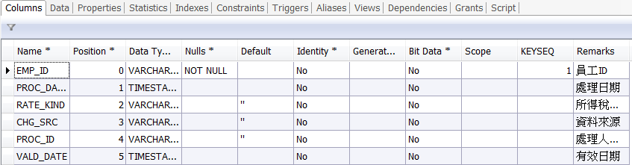
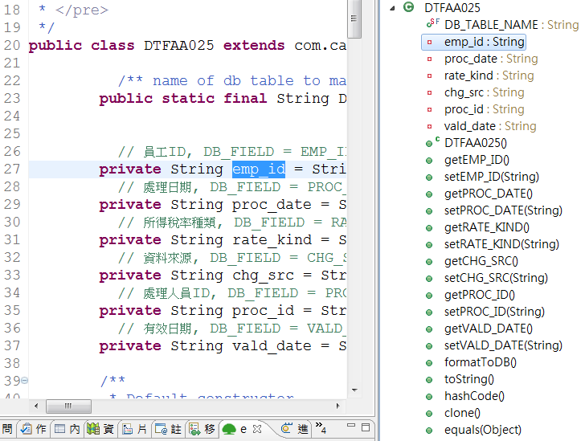
Value-Object(VO)
與資料庫
欄位數相同
程式設計 教育訓練專用

Slide 24
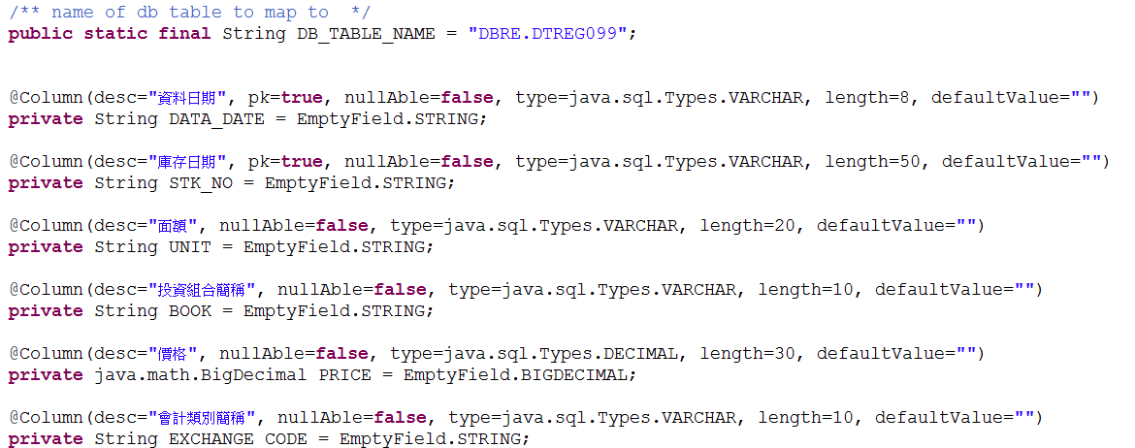
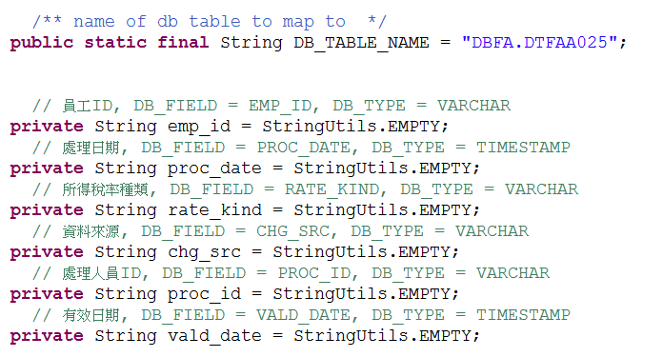
Value-Object(VO)
投資系統 VO v.s. 壽險系統VO
各欄位對應型態
Annotation資訊 :
PK、資料型態、長度
皆為String型態！
程式設計 教育訓練專用

Slide 25
Value-Object(VO)
投資系統 VO v.s. 壽險系統VO
各個系統VO比較
 | CSR VO | IM VO
差異點 | 在CSR的VO是弱資料型別 (字串型態) | 1.IM系統上是強資料型別(每個屬性的型別會配合Table的欄位而設定)。 2.藉由Annotation提供資料庫的Table欄位資訊(包括欄位型態、欄位長度、PK主鍵等等)。
優點 | 從網頁上所回傳的資料若要放進VO時不需做型別轉換(因網頁上回傳的都是字串物件)。 | 1.VO物件運算時不需做型別轉換。 2.因為是強型別，故在編譯階段即可發現資料型別的問題。 3.利用Annotation的額外資訊可對資料的存取做更精確的操作。
缺點 | 兩項的優點即是互相的缺點
程式設計 教育訓練專用

Slide 26
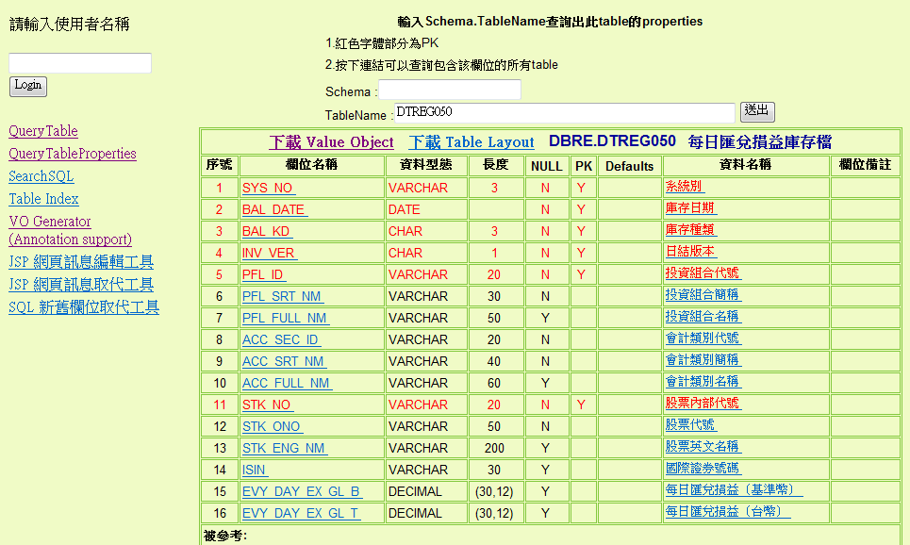
Value-Object(VO) VOHelper
產生舊版 VO
產生VO連結 http://10.87.50.41/webtool_im/
登入後點選QueryTableProperties連結
輸入Schema及Table Name，按查詢載入table的規格
「下載 Value Object 」
程式設計 教育訓練專用

Slide 27
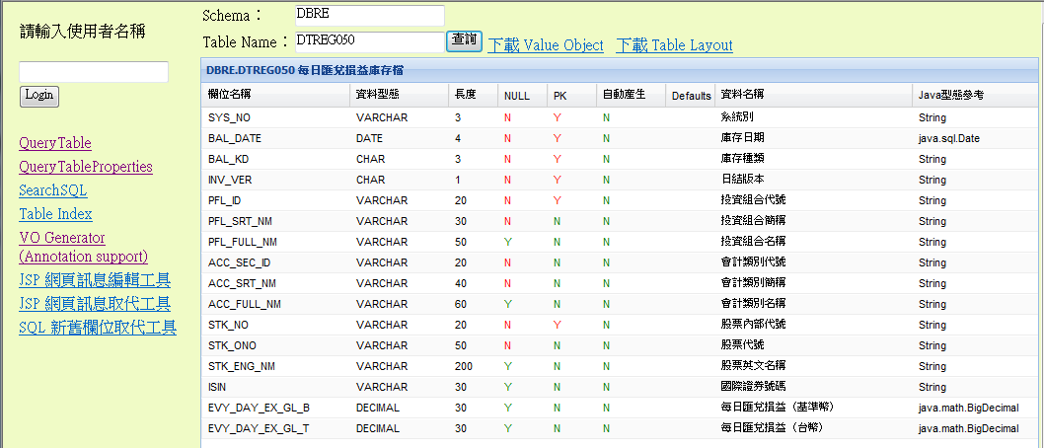
Value-Object(VO) VOTOOL
產生新版VO
產生VO連結 http://10.87.50.41/webtool_im/
登入後點選VO Generator連結
輸入Schema及Table Name，按查詢載入table的規格
「Download XXXXXXX」
程式設計 教育訓練專用

Slide 28
Value-Object(VO) Practice
Practice for VO Generator :
￭ 產生新舊VO各一
￭ 產生的Table Name為 : DTZZZX02
￭ 放入一名為VO的套件
￭ 產生一新類別(Main方法)，並呼叫此兩VO
￭ 設定所有欄位之值:
￭ 並從VO當中印出全部欄位值
程式設計 教育訓練專用

Slide 29
Module
投資資訊部
程式設計科

Slide 30
Module
模組功能
抓取資料庫資料
檢核資料之正確性
針對資料作處理
模組常用工具類別
DataSet
DBUtil
VOHelper
VOTool
SA決定模組功能
Module
資料處理
查詢、新增、修改、刪除
DB
回傳結果給主程式
程式設計 教育訓練專用

Slide 31

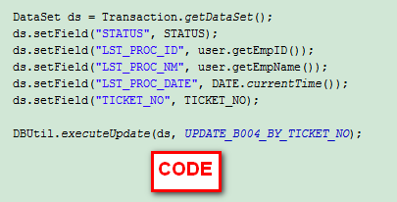
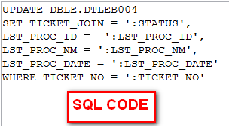
SQL Command
SQL設定
SQL命令中，變數以’:NAME’ 方式定義
SQL命令定義在.SQL中，檔名即為SQL
程式中定義要使用的SQL , 產生SQL KEY
DataSet 會透過 SQL KEY 取得 SQL 命令並執行(從資料庫中)
執行SQL前可使用DataSet 的 setField() 給定變數的值
程式設計 教育訓練專用

Slide 32
SQL Command
SQL命名法則與規範
Full Class Name +類別名稱 + SQL_ + 方法名稱 + 流水號
Ex : 1.某一程式之套件名稱為 com.cathay.ds.a0.module
2.類別名稱為DS_A00100
3.此class之某一方法名稱為query()
在此方法之下之SQL命名即為
SQL Command存放絕對路徑
檔案來源 \SQL \ FULL_NAME
\source\DS_SRC\SQL\com\cathay\ds\a0\module
SQL Command內容注意事項
SQL中，使用 TABLE 時，請務必加上該子系統的 schema
欲存取 DTXXS001 表格，因該表格屬於DBXX子系統，因此在 SQL 中必須以 DBXX.DTXXS001 來撰寫。
com.cathay.ds.a0.module.DS_A00100.SQL_query_001
程式設計 教育訓練專用

Slide 33
資料庫連線取得方式
DataSet存取DB
國壽設定為每個子系統會建立各自的使用者帳號，預設僅能存取該子系統所屬的 schema 下的Table
資料庫
(A的TABLE)
(子系統A)
Module
OK
(子系統B)
Module
???
程式設計 教育訓練專用

Slide 34
連線控制Connection
SQL設定
依啟動Transaction物件的package決定用哪個系統的DataSet
在EBAF設定檔DB2PoolSvc.xml中找到對應的DS設定來取得連線
Online程式是透過JNDI取得連線
Module
getDataSet() 或Transaction.getDataSet()
本機端
Online端
DB2PoolSvc.xml :
部署描述子 :
dbds
DBDS
DBDI
DBDD
JNDI
dbdi
dbdd
若無特別需求，一律使用 Transaction 物件 來取得 DataSet
作交易控制
程式設計 教育訓練專用

Slide 35
交易控制 Transaction
Transaction常用方法 :
Transaction定義
交易是一個單元工作（unit of work）
包括了數個步驟來完成
Transaction 4大原則ACID
原子性（Atomicity）
-所有的異動都完成,否則rollback
一致性（Consistency)
-交易前後使用之參數資料集合需相同
隔離行為（Isolation behavior）
-交易與交易之間並不受干擾
持續性（Durability）
-一旦交易成功,資料狀態必須儲存下來
￭ Transaction.begin()
宣告交易起始
￭Transaction.commit()
結束交易
￭ Transaction.rollback()
回朔被變更的資料
回朔包含在begin()與commit()中間之資料!
避免因Transaction區間太長而造成Table Lock
只將需異動的程式碼放入Transaction區塊當中
!所有的交易過程都必須完成才是一次成功的交易
程式設計 教育訓練專用

Slide 36
交易控制 Transaction
主程式Tx-Bean :
Transaction 結構 :
Transaction.begin() ;
try{
//進行交易
Transaction.commit() ;
}catch(Exception e){
//錯誤而回朔交易
Transaction.rollback();
}
透過 Transaction.getDataSet() 取得 DataSet 會操作在同一個 JDBC connection
Transaction的控制如無特殊必要,
皆在主程式控制, 而非在模組中
程式設計 教育訓練專用

Slide 37
Transaction.getDataSet
取得共用連線
透過 Transaction 取得「Transaction.getDataSet()」共用連線DS
透過 Tranaction 物件取得的共用 DataSet 進行連線，
-> 若有用 Tranaction 宣告交易起始，當跨子系統存取時，仍然會使用
宣告交易開始子系統的 DataSource 進行。
->若無宣告交易起始，各模組仍會建立各自的連線
使用Transaction.getDataSet()取得連線，並控制Transaction
對於程式來說相當於只使用一條連線!!!!
程式設計 教育訓練專用

Slide 38
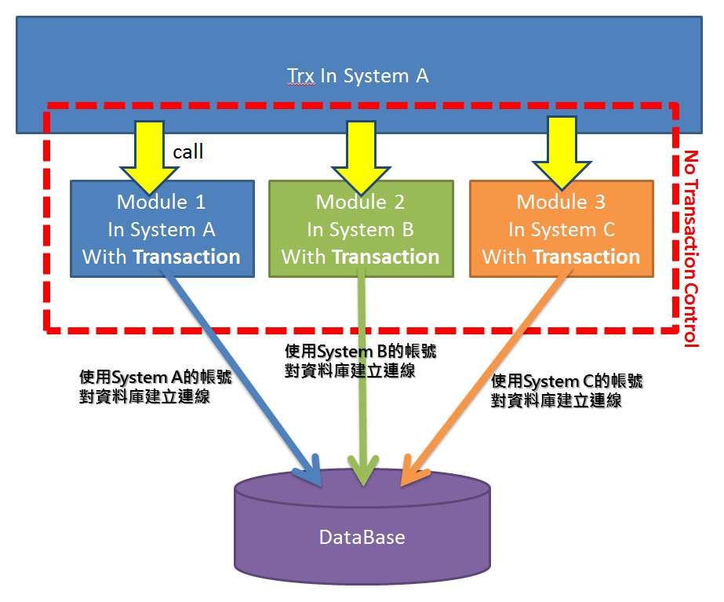
Transaction.getDataSet
使用Transaction.getDataSet() 無交易控制之下 :
程式設計 教育訓練專用

Slide 39
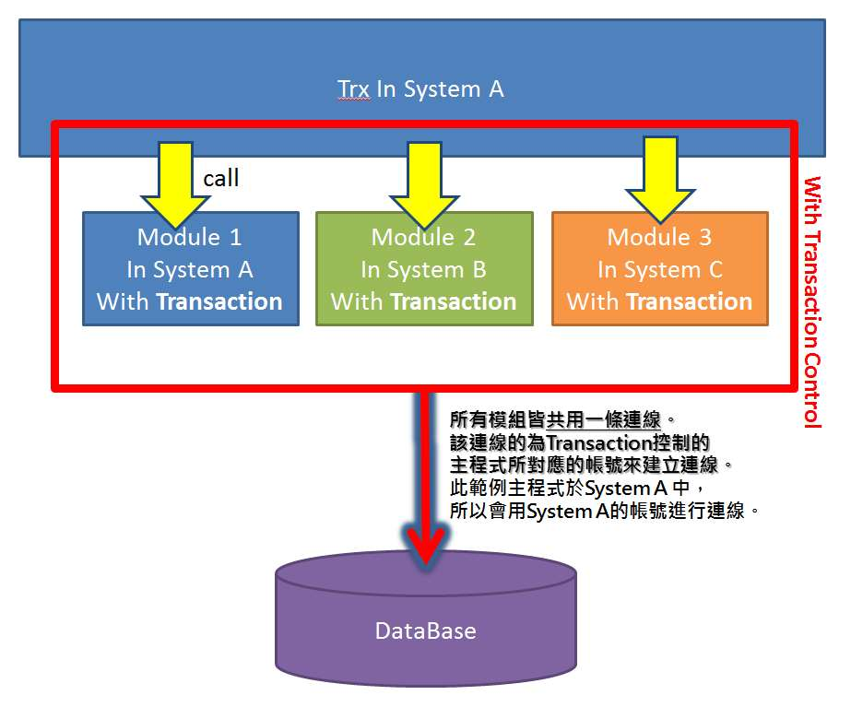
Transaction.getDataSet
使用Transaction.getDataSet() 有交易控制之下 :
程式設計 教育訓練專用

Slide 40
Transaction proc.
使用Transaction.getDataSet() 優缺點:
優點 | 缺點
交易上具有一致性，能確保 commit 、 rollback 能正常運作。且無 Dead Lock (死結) 及連線數過多的情況 | 跨子系統時，存取上會有權限問題
程式設計 教育訓練專用

Slide 41
Transaction程式架構
主程式Tx-Bean :
Transaction 結構 :
Transaction.begin() ;
try{
//進行交易
Transaction.commit() ;
}catch(Exception e){
//錯誤而回朔交易
Transaction.rollback();
}
交易進行當中，需進行與交易流程無關的資料取得
Ex:取得人員資料
進行取得人員資料，用於交易資料
->使用getDataSet取得獨立連線！
程式設計 教育訓練專用

Slide 42
Transaction v.s DataSet
取得獨立連線
模組繼承 DBModule -> getDataSet() ->即為取得獨立連線
此時無論是否有用 Transaction 宣告交易起始，只要跨子系統存取，便
會改用該子系統對應的 DataSource 進行連線
程式設計 教育訓練專用

Slide 43
getDataSet優點
使用getDataSet() 優缺點:
優點 | 缺點
只要跨子系統存取，便會改用該子系統對應的DataSource進行連線，因此存取上較無權限問題。 | 1.造成交易的不一致， 2.發生 rollback 不完全的狀況，或只能 commit 部分資料的狀況 3.造成連線數過多 4.如有兩條連線對同一Table做異動 容易造成Dead Lock(死結)
程式設計 教育訓練專用

Slide 44
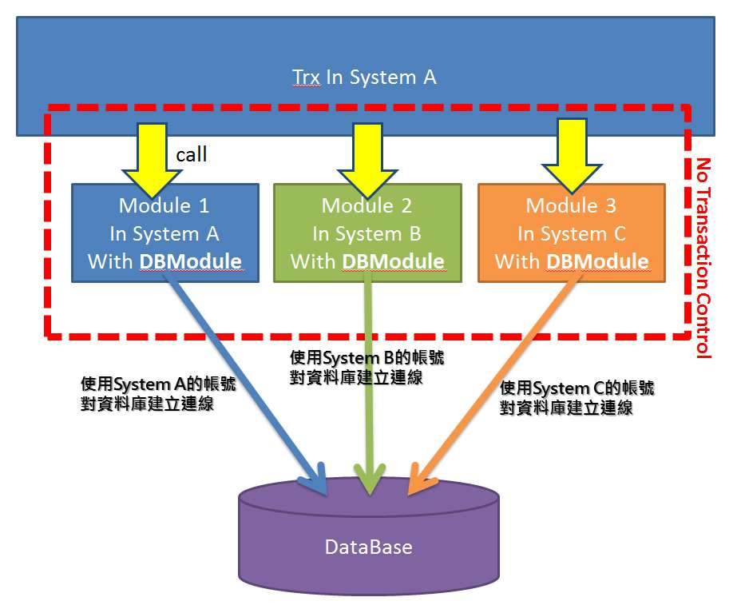
Transaction v.s DataSet
使用getDataSet() 無交易控制之下 :
程式設計 教育訓練專用

Slide 45
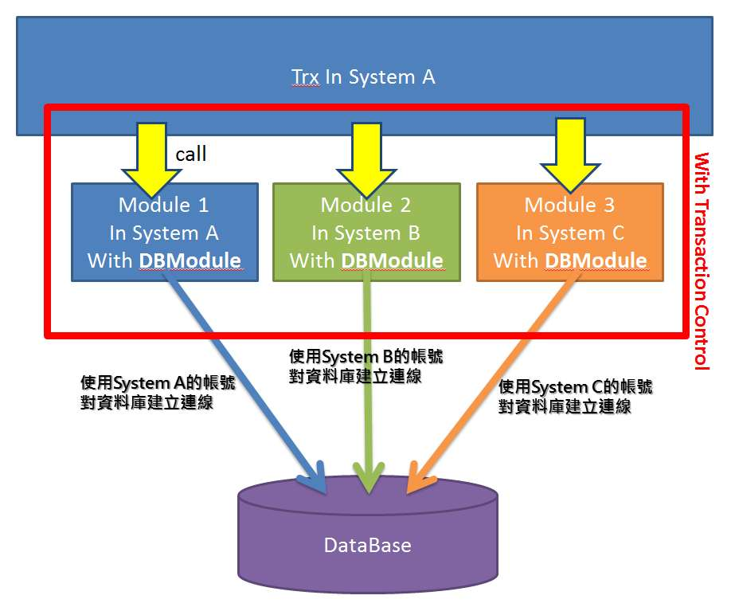
Transaction v.s DataSet
使用getDataSet() 有交易控制之下 :
程式設計 教育訓練專用

Slide 46
Practice-1
Practice Module:
￭ 產生一新類別為模組
￭ 使用DBUtil , Votool等工具作查詢，等異動
￭ 將結果印出在程式當中
程式設計 教育訓練專用

Slide 47
Practice-2
Practice Module:
￭ 實作E-BAF整體架構
￭ 完成查詢，新增，刪除，修改按鈕
程式設計 教育訓練專用

Slide 48
附錄-1
常用WebSite
程式設計Wiki網站(投資與CSR) http://ws93006ed:8080/JSPWiki
陽光小站 http://10.180.103.14:880/discuz/
國壽系統相關API 文件 http://10.87.50.46/html/main.htm
程式設計 教育訓練專用

Slide 49
Thank you!
程式設計科
教育訓練專用

